Slide 1
НАЦІОНАЛЬНИЙ УНІВЕРИСТЕТ БІОРЕСУРСІВ
І ПРИРОДОКОРИСТУВАННЯ УКРАЇНИ
Кафедра конструювання машин і обладнання
Гурток: ДИНАМІКА МАШИН
ЗВІТ ПРО ДІЯЛЬНІСТЬ НАУКОВОГО ГУРТКА
ЗА 2023 – 2024 НАВЧАЛЬНИЙ РІК
Доповідач: студ. Бутков Максим
Керівники: д.т.н., проф. Ловейкін Вячеслав,
д.т.н., проф. Ромасевич Юрій.

Slide 2
СПИСОК УЧАСНИКІВ НАУКОВОГО ГУРТКА
Свізінський Ігор
Паламарчук Владислав
Бутков Максим
Закревський Богдан
Каленіченко Богдан
Лукяненко Андрій
ПУБЛІКАЦІЇ НАУКОВОГО ГУРТКА
За 2023 – 2024 навчальний рік опубліковано 5 тез доповідей у та подано до публікації статтю у фаховому науковому виданні України категорії Б (стаття на етапі рецензування).

Slide 3


Програми наукових конференцій, в яких прийняли участь гуртківці

Slide 4


Збірники тез, в яких опубліковані роботи гуртківців

Slide 5
Національний університет біоресурсів і природокористування України
Факультет конструювання та дизайну
Кафедра конструювання машин і
обладнання
НАУКОВА РОБОТА
Використання штучних нейронних мереж в робототехніці
Студент 1 курсу магістратури
Бутков Максим Олександрович

Slide 6


Штучна нейронна мережа

Slide 7
РОЗДІЛ 1. Розробка прогнозуючих моделей на основі ШНМ
Опис задачі прогнозування
У даному розділі необхідно було виконати розробку ШНМ, яка б дала змогу прогнозувати величини коефіцієнтів оптимального лінійно-квадратичного регулятора ланки робота, яка описується передатною функцією:
Кожен розв’язок задачі представляється у наступному вигляді:
{Q, L, R, n, J, k₁, k₂, k₃},
де k₁, k₂ та k₃ – оптимальні значення коефіцієнтів лінійно-квадратичного регулятора, який представляється у наступному вигляді
Регулятор забезпечує мінімізацію інтегрального критерію:

Slide 8
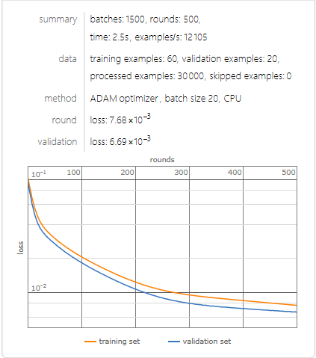
Розробка та тренування початкової моделі ШНМ
Оцінка результатів тренування початкової ШНМ на навчальній і валідаційній вибірках
а) метод оптимізації ADAM;
б) розмірність пакету (BatchSize) даних 20;
в) кількість раундів тренування 500;
г) об’єм валідаційної вибірки 5%;
д) активаційна функція – тангенс гіперболічний „Tanh”;
е) кількість прихованих шарів – 1;
є) кількість нейронів у прихованих шарах – 5

Slide 9
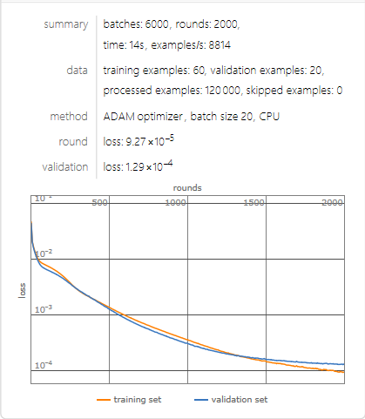
Розробка та тренування покращеної моделі ШНМ
Оцінка результатів тренування покращеної ШНМ на навчальній і валідаційній вибірках
а) метод оптимізації ADAM;
б) розмірність пакету (BatchSize) даних 20;
в) кількість раундів тренування 2000;
г) об’єм валідаційної вибірки 5%;
д) активаційна функція – тангенс гіперболічний „Tanh”;
е) кількість прихованих шарів – 3;
є) кількість нейронів у прихованих шарах – 15

Slide 10
  Порівняння між собою початкового та покращеного варіантів ШНМ
Показник тренування ШНМ | Варіанти ШНМ
 | початковий | покращений
1 | 2 | 3
Тривалість процесу тренування ШНМ, с | 2,5 | 14
Помилка тренування на останній ітерації на вибірці: навчальній* валідаційній** | 7,68·10⁻³ 6,69·10⁻³ | 9,27·10⁻⁵ 1,29·10⁻⁴
Значення модуля помилки прогнозу тренованої ШНМ на тестовій вибірці для коефіцієнта k₁: середнє максимальне | 0.02176 0.09114 | 0.00889 0.07994
Те ж саме для коефіцієнта k₂: середнє максимальне | 0.07475 0.18601 | 0.01002 0.10803
Те ж саме для коефіцієнта k₃: середнє максимальне | 0.08717 0.80291 | 0.05376 0.68666
Кількість прихованих шарів у ШНМ | 1 | 3
Кількість нейронів у прихованих шарах | 5 | 15
Кількість раундів тренування | 500 | 2000
10

Slide 11
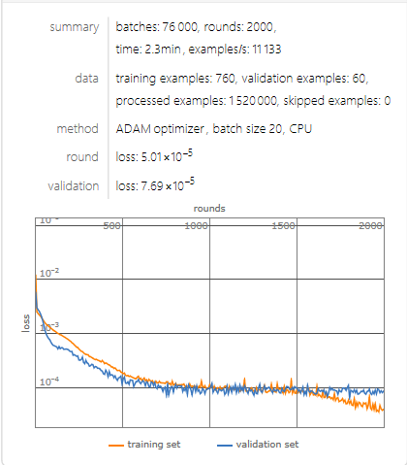
Генерація великих даних та їх використання для тренування ШНМ
Оцінка результатів тренування ШНМ з великою вибіркою

Slide 12
Генерація великих даних та їх використання для тренування ШНМ
Показник тренування ШНМ | Варіанти ШНМ
 | Малі дані | Великі дані
1 | 2 | 3
Тривалість процесу тренування ШНМ, с | 14 | 136,5
Помилка тренування на останній ітерації на вибірці: навчальній* валідаційній** | 9,27·10⁻⁵ 1,29·10⁻⁴ | 5,01·10⁻⁵ 7,69·10⁻⁵
Значення модуля помилки прогнозу тренованої ШНМ на тестовій вибірці для коефіцієнта k₁: середнє максимальне | 0.00889 0.07994 | 0.00317 0.03572
Те ж саме для коефіцієнта k₂: середнє максимальне | 0.01002 0.10803 | 0.00342 0.07114
Те ж саме для коефіцієнта k₃: середнє максимальне | 0.05376 0.68666 | 0.00304 0.03390

Slide 13
РОЗДІЛ 2. Синтез нейрорегулятора лінійної системи
Постановка задачі регулювання
У другому розділі наукової роботи ставиться задача синтезу нейрорегулятора, який виконує формування керуючого впливу на об’єкт. Останній описується наступною передавальною функцією:
Рисунок 2.1 – Схема системи регулювання за допомогою ШНМ

Slide 14
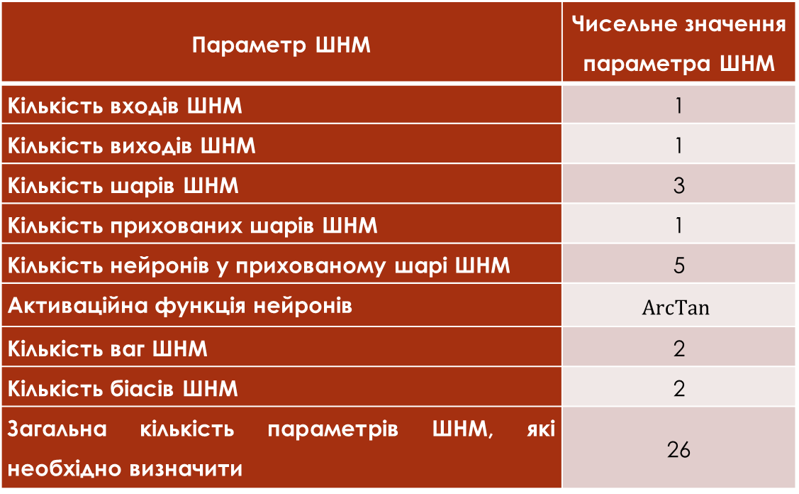
  Розробка моделі ШНМ (нейрорегулятора)
Таблиця 2.1 - Параметри ШНМ
Параметр ШНМ | Чисельне значення параметра ШНМ
Кількість входів ШНМ | 1
Кількість виходів ШНМ | 1
Кількість шарів ШНМ | 3
Кількість прихованих шарів ШНМ | 1
Кількість нейронів у прихованому шарі ШНМ | 5
Активаційна функція нейронів | $$ArcTan$$
Кількість ваг ШНМ | 2
Кількість біасів ШНМ | 2
Загальна кількість параметрів ШНМ, які необхідно визначити | 26

Slide 15
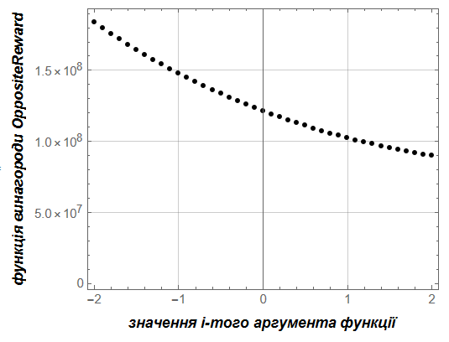
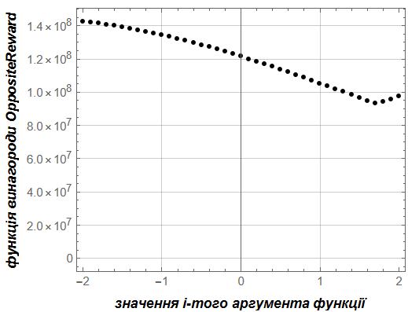
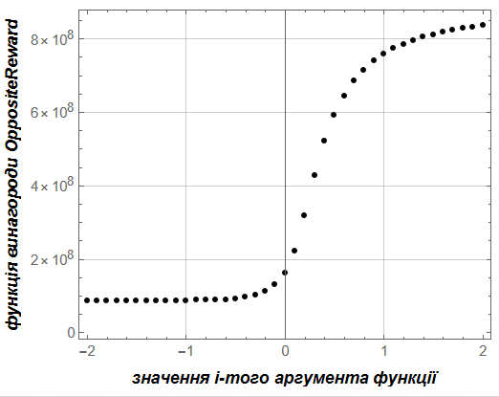
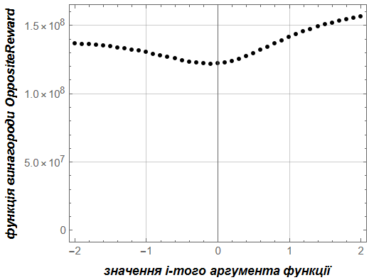
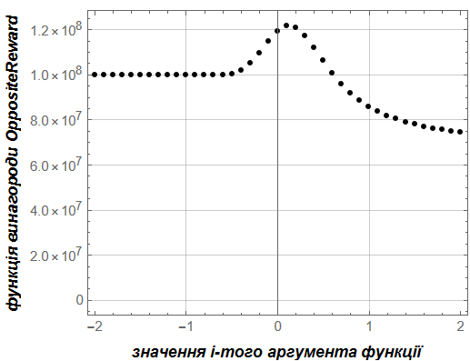
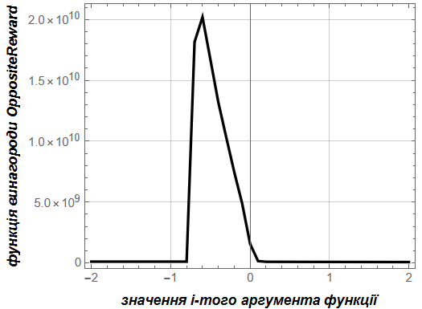
  Розробка функції зворотної винагороди та її дослідження
w114 = і
w125 = і
w131 = і
b11 = і
b14 = і
w221 = і

Slide 16
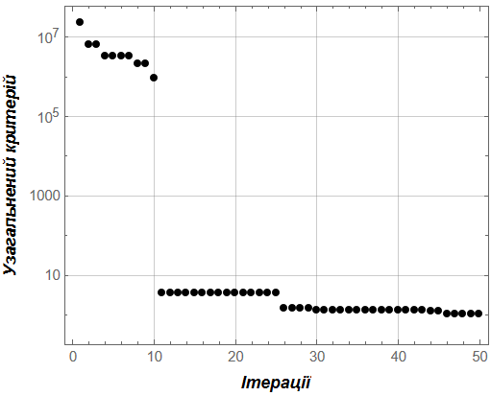
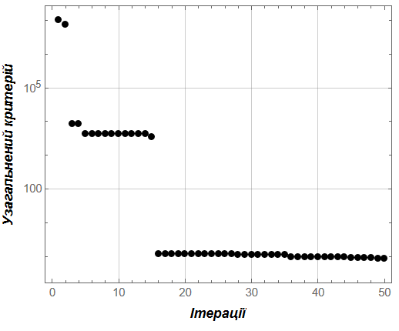
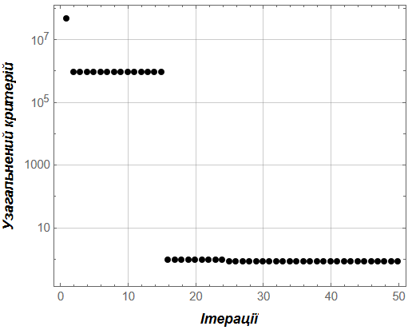
  Тренування нейрорегулятора ШНМ
Мінімізація функції зворотної винагороди при області зміни аргументів
{-0,5…0,5}
{-1…1}
{-2…2}

Slide 17
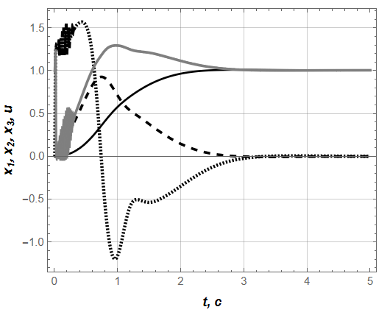
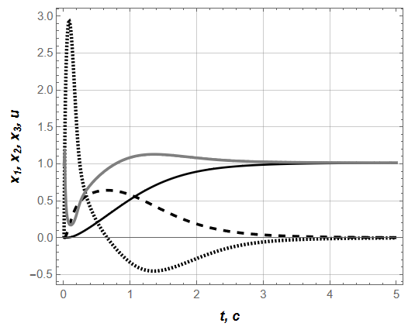
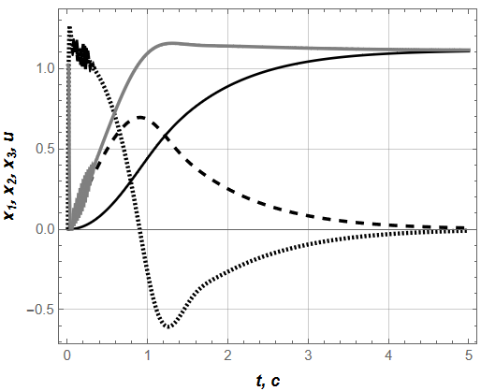
  Аналіз результатів тренування ШНМ та динаміки регулювання лінійної системи
Графік змінних стану та регулювання при області зміни аргументів
{-0,5…0,5}
{-1…1}
{-2…2}
17

Slide 18
Отримані у ході тренування ШНМ чисельні значення її параметрів
Об’єкти параметрів ШНМ | Чисельне представлення об’єктів параметрів ШНМ
Вектори біасів
прихованого шару ШНМ | -0.661114, -0.491325, 1.88191, 1.2108, 0.391657,
вихідного шару ШНМ | 1.51556
Матриці ваг
прихованого шару ШНМ | -1.77608, -0.0810172, -1.48446, -1.95186, 1.85741, 0.84515, 0.765979, -0.718558, 0.306269, -0.00274482, -0.872105, 1.41533, -1.39784, -1.18283, -1.91038,
вихідного шару ШНМ | 0.00805244, -0.434869, 0.424627, -0.339799, 0.867478,

Slide 19
ВИСНОВКИ
У першому розділі курсової роботи, ми виконували тренування нейронної мережі в парадигмі з вчителем. Початкова нейронна мережа мала помилку тренування на останній ітерації валідаційної вибірки - 6,69·10⁻³, при цьому середнє значення модуля помилки прогнозу для k_{1 ­}досягало 21.7%, цей результат необхідно було поліпшити.
Була розроблена покращена ШНМ. Досягли цього завдяки таким показникам: збільшення прихованих шарів з 1 до 3; збільшення кількості нейронів в прихованих шарах з 5 до 15; збільшення кількості раундів тренування. Час тренування збільшився з 2,5 до 14 с. Також пробували змінювати такі показники на мережу: активаційна функція нейронів; метод оптимізації, але покращення не отримали, тому залишили початкові. У результаті помилку тренування на останній ітерації валідаційної вибірки зменшено до 1,29·10⁻⁴, при цьому середнє значення модуля помилки прогнозу для k ­не перевищує 5.4%.
Було досліджено вплив великих даних для тренування ШНМ. Ми використали покращену мережу, але збільшили вибірку до 1000. У результаті помилку тренування на останній ітерації валідаційної вибірки зменшено до 7,69·10⁻⁵, середнє значення модуля помилки прогнозу для k ­зменшено до 3.4%.
У другому розділі курсової роботи, ми виконували тренування нейронної мережі в парадигмі з підкріпленням. Для цього розробили функцію зворотної винагороди, обирали оптимізаційний алгоритм, досліджували вплив області значень параметрів ШНМ на процес тренування. У результаті можна сказати, що не варто задавати аргументи маленьким, бо результат не отримаєм чи великими, бо можуть виникнути труднощі в регулюванні, в моєму випадку найкращим варіантом стала область {-1…1}.

Slide 20
СТРАТЕГІЯ РОЗВИТКУ НАУКОВОГО ГУРТКА
(сектор наукових розробок)
Дослідження динаміки машин та механізмів (стрічкові конвеєри, ковшові елеватори, скребкові конвеєри, мостові та баштові крани, малоприводні системи, робототехнічні системи і комплекси).
Проведення параметричної оптимізації вищевказаних механізмів (визначення оптимальних параметрів демпферних блоків, канатних барабанів, підвісок та інших елементів).
Постановка та розв'язок задач оптимального керування рухом машин та механізмів, у тому числі робототехнічних систем, із використанням варіаційного числення та прямих варіаційних методів.
Аналіз отриманих результатів та встановлення рекомендацій стосовно їх практичної реалізації.

Slide 21
СТРАТЕГІЯ РОЗВИТКУ НАУКОВОГО ГУРТКА
(організаційний сектор)
Залучення до гуртка талановитої і активної молоді.
Участь студентів гуртка в конкурсах наукових робіт, олімпіадах та грантах.
Пропагування результатів власних наукових досліджень.
Налагодження та розвиток зв'язків із студентами і вченими з інших вишів, наукових установ і організацій.

Slide 22
Дякую за увагу!

